Slide 1

Analiza Danych Przestrzennych
dr Adam Dąbrowski

Slide 2
ZADANIE
W parach:
Wejdźcie na stronę Banku Danych Lokalnych
Wybierzcie interesujące Was zagadnienie (spis ludności, handel i gastronomia, kultura i sztuka, etc.)
Pobierzcie dane dla interesującego Was podziału (gminy, powiaty, województwa)
Wykorzystajcie dane z Państwowego Rejestru Granic do złączenia z danymi tabelarycznymi.
Wykonajcie eksplorację i wizualizację danych.
DODATKOWE: wybierzcie 2 zagadnienia i sprawdźcie, czy istnieje korelacja.

Slide 3
Dane rastrowe
Pakiet raster
Raster to macierz wartości z układem współrzędnych (CRS)
Każda komórka rastra ma określoną wielkość - rozdzielczość (np. 30m)
Operacje matematyczne są znacznie szybsze na danych rastowych niż na danych wektorowych.
Są przydatne w analizie zjawisk ciągłych
Najczęściej występujące dane rastrowe:
Zdjęcie satelitarne,
Cyfrowy model terenu,
Zeskanowana mapa (topograficzna, hydrologiczna, itp.),
Mapa odległości od obiektu,
Mapa widoczności,
Rozkład temperatury,
Pokrycie i użytkowanie terenu

Slide 4
Wczytywanie danych
Wczytywanie danych rastrowych (pakiet raster):
DEM.France <- getData('alt', country='FRA', mask=TRUE)
Z pliku:
DEM.France <- raster(‘sciezka/dostepu/do/pliku.tif‘)

Slide 5
Zmiana dowolnych wartości
Aby odczytać same wartości z komórek rastra jak macierz należy użyć nawiasów kwadratowych:
DEM.France[ ]
med.dem <- median(DEM.France[ ], na.rm = T) max.dem <- max(DEM.France[ ], na.rm = T)
Aby zmienić jedną konkretną komórkę (np. pierwszy rząd, pierwsza kolumna)
DEM.France[1,1:5]
[1] NA NA NA NA NA
DEM.France[1,1] <- 1 DEM.France[1,1:5]
[1] 1 NA NA NA NA

Slide 6
Reklasyfikacja
DEM.France.reclass <- reclassify(x = DEM.France, rcl = matrix(c(0,med.dem,0, med.dem, max.dem,1),
ncol=3,byrow=T))

Slide 7
Agregacja przestrzenna
Agregacja przestrzenna polega na zmianie rozdzielczości (np. z 10m na 100). Przydatne do zmniejszenia przestrzeni zajmowanej przez raster na dysku lub dopasowania różnych rastrów do wspólnej rozdzielczości. Do agregacji służy funkcja aggregate:
DEM.France.aggr <- raster::aggregate(x = DEM.France, fact=2, fun=mean)
fact = współczynnik aggregacji. fact=2 oznacza dwukrotne zwiększenie komórki.

Slide 8
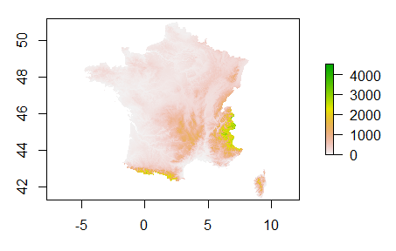
Prosta wizualizacja:
plot(DEM.France)

Slide 9
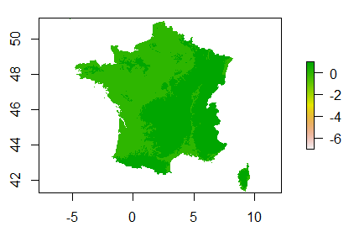
Prosta wizualizacja:
plot(DEM.France.reclass)

Slide 10
Prosta wizualizacja:
Jaka jest wysokość w punkcie o współrzędnych geograficznych: 4*E, 46*N?

Slide 11
Obliczanie odległości
punkt <- st_point(c(4,46))
punkt2 <- st_point(c(6,48))
all <- st_sfc(punkt,punkt2)
all<- st_sf(all)
raster::extract(DEM.France,all)
punkt.rast <- rasterize(all,DEM.France)
dist.rast <- raster::distance(punkt.rast)
plot(dist.rast)

Slide 12
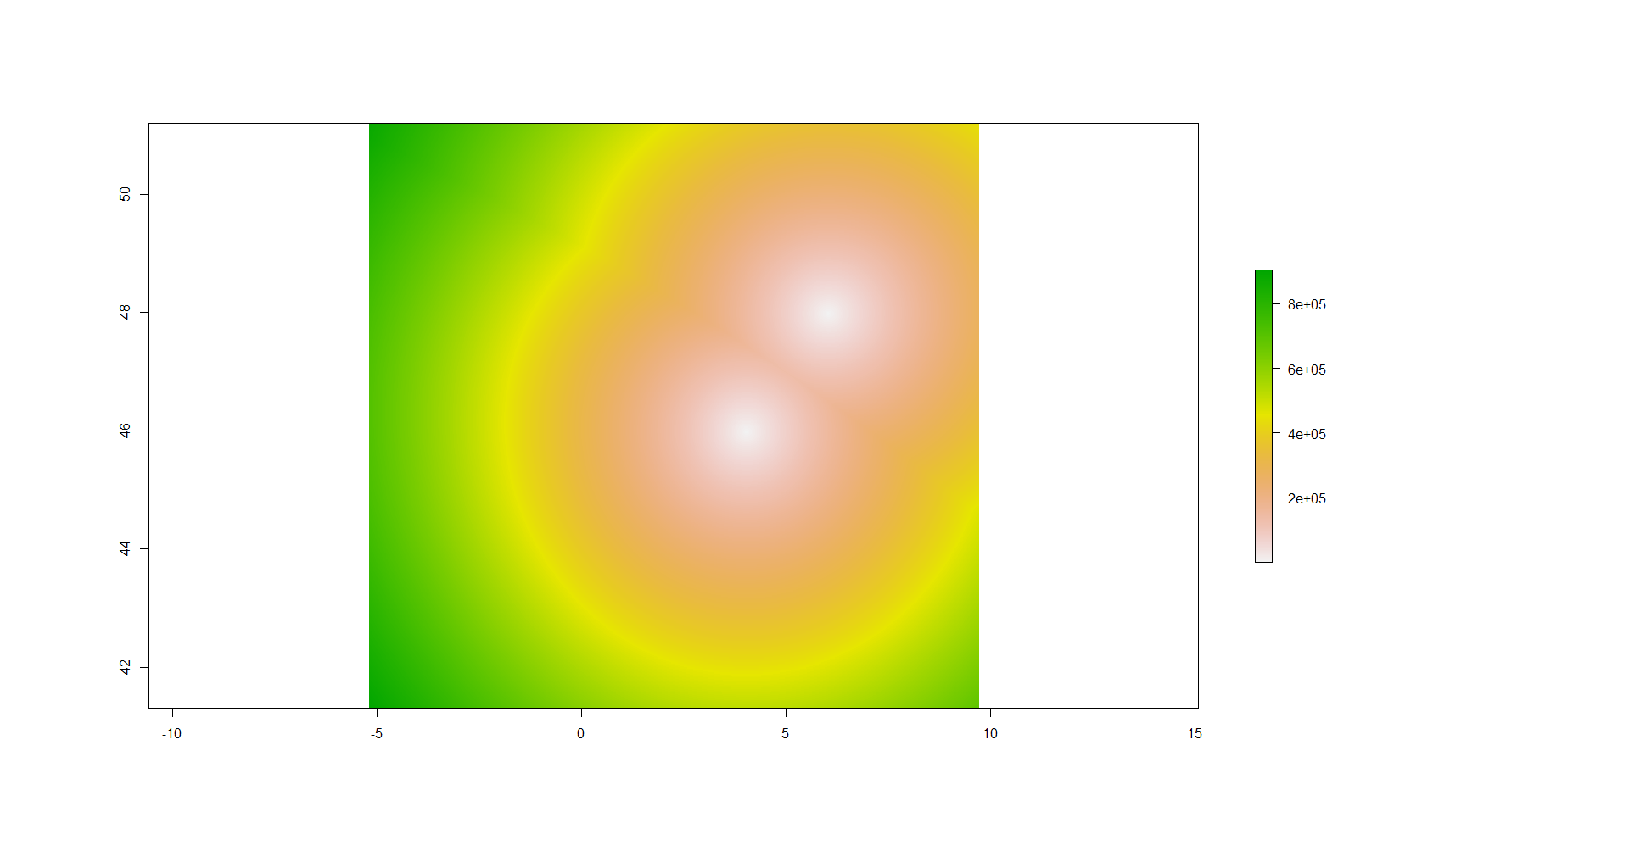
Distance:
Jaka jest wysokość w punkcie o współrzędnych geograficznych: 4*E, 46*N?

Slide 13
Statystyki
max(DEM.France[ ],na.rm=T)
[1] 4536
max(as.matrix(DEM.France),na.rm=T)
[1] 4536
summary(DEM.France)
FRA_msk_alt Min. -10 1st Qu. 103 Median 191 3rd Qu. 382 Max. 4536 NA's 1195853

Slide 14
Zadanie
Dlaczego pierwsze komórki w rozpatrywanym cyfrowym modelu terenu są brakiem danych?
Ile wierszy i ile kolumn jest w analizowanym rastrze?
Pomnóżcie wszystkie wartości analizowanego rastra razy 2 i wyświetlcie na mapie.
Dane rastrowe prezentują wartości ciągłe w przestrzeni. Jakie dane rastrowe mogą być przydatne w analizie służącej optymalizacji lokalizacji bankomatów w mieście? (W razie wątpliwości, jakie istnieją dane rastrowe skorzystajcie z przeglądarki google, lub strony geoportal.gov.pl)
Ile powierzchni Francji znajduje się na wysokości powyżej 400 m n.p.m.?

Slide 15
Statystyki strefowe
Mając poligony wyznaczające strefy (np. powiaty, województwa, etc.) można obliczyć statystyki dla każdego poligonu osobno. Służy do tego funkcja zonal.
Przykładowo:
jaka jest średnia temperatura w poszczególnych województwach,
jaki jest udział lasów w podziale na gminy,
jaka jest maksymalna wysokość n.p.m w arbitralnie stworzonej siatce kwadratów,
Jakie jest średnie natężenie hałasu w promieniu 50m od wybranych nieruchomości.

Slide 16
Zadanie
Stwórzcie plik markdown “Statystyki strefowe”.
Pobieżcie za pomocą getData plik 'alt’ dla Polski.
Wczytajcie plik .shp z granicami województw (Państwowy Rejestr Granic).
Obliczcie podstawowe statystyki dla obszaru całej Polski.
Obliczcie podstawowe statystyki dla poszczególnych województw w Polsce.
Zwizualizujcie uzyskane wyniki.

Slide 17
Ruchome okno
Niekiedy zamaist strefowych wartośći dla poligonów chcielibyśmy uzyskać nowe wartości dla każdej komórki rastra w oparciu o sąsiedztwo komórki.
Przykład: posiadając mapę pokrycia terenu chcielibyśmy stworzyć nowy raster w tej samej rozdzielczości, który powie nam jaki procent sąsiedztwa (np. 5 komórek) to drzewa (czyt. jaki jest udział drzew w najbliższym sąsiedztwie). Do wykonania tego zadania służy funkcja focal.

Slide 18
ZADANIE
Stwórzcie nowy raster, o wielkości 100x100, któremu losowo przypiszecie wartości 0 i 1
binaryRaster <- raster(x = matrix(sample(c(0,1),10000,replace = T), ncol = 100, nrow = 100))
Za pomocą funkcji focal obliczcie dla każdej komórki sumę komórek w sąsiedztwie 1 komórki focal(x, w, fun)
x - raster, na którym pracujecie (binaryRaster)
w - macierz wag dla ruchomego okna. Macierz o wielkości 3x3 dla naszego zadania stanowi same jedynki (matrix(1,nrow=3,ncol=3))
fun - funkcja obliczana na ruchomym oknie.

Slide 19
Zadanie
W waszym raporcie dotyczącym analizy danych BDL uwzględnijcie analizę ukształtowania terenu dla wybranego przez Was poziomu (województw, gmin lub powiatów).

Slide 20
Wymagane biblioteki
library(sf) library(raster) library(dplyr) library(spData) library(spDataLarge)
library(tidyverse)
library(tmap) # for static and interactive maps library(leaflet) # for interactive maps #library(mapview) # for interactive maps library(ggplot2) # tidyverse vis package #library(shiny) # for web applications

Slide 21
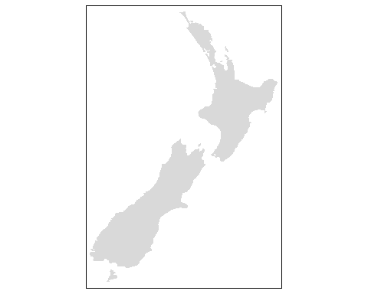
Statyczne mapy - tmap
Pakiet tmap pozwala tworzyć mapy w podobny sposób jak ggplot2, tzn. za pomocą warstw. Obiekt przekazywany do polecenia tm_shape do obiekt klasy sf.
tm_shape(nz) + tm_fill()

Slide 22
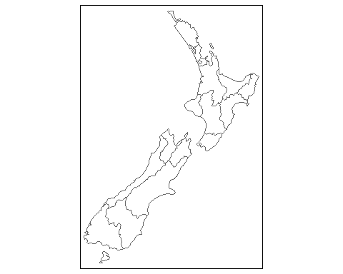
tm_shape(nz) + tm_borders()

Slide 23
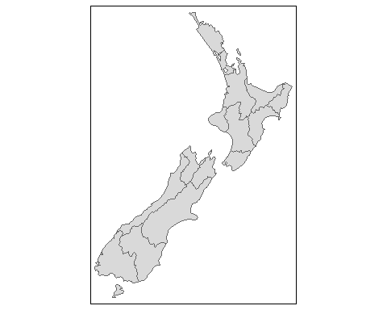
tm_shape(nz) + tm_fill() + tm_borders()

Slide 24
Statyczne mapy
tm_polygons służy za połączenie tm_fill() + tm_borders()
map_nz <- tm_shape(nz) + tm_polygons() map_nz

Slide 25
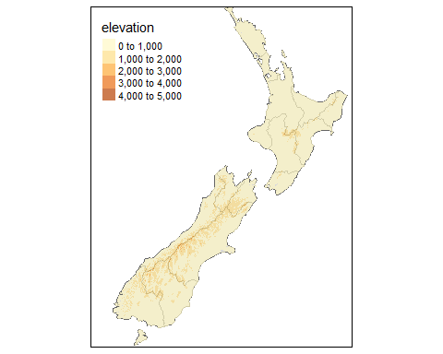
Statyczne mapy warstwy rastrowe
map_nz1 <- map_nz + tm_shape(nz_elev) + tm_raster(alpha = 0.7) map_nz1

Slide 26
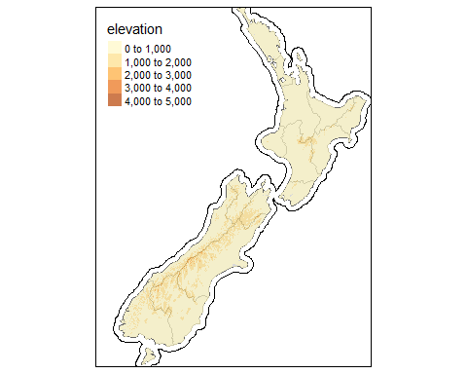
Dodawanie kolejnych warstw
nz_water <- st_union(nz) %>% st_buffer(22200) %>% st_cast(to = "LINESTRING") map_nz2 <- map_nz1 + tm_shape(nz_water) + tm_lines() map_nz2

Slide 27
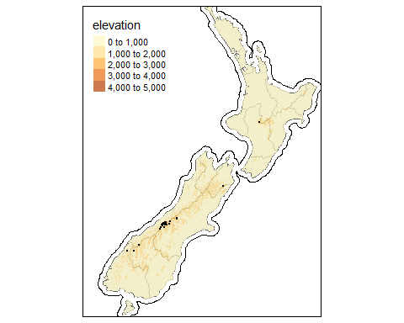
Dodawanie kolejnych warstw
map_nz3 <- map_nz2 + tm_shape(nz_height) + tm_dots() map_nz3

Slide 28
Zadanie
Utwórzcie prostą mapę poligonów oraz centroidów dla danych do projektu z BDL.
Aby utworzyć centroidy poligonów użyjcie funkcji st_centroid()
Dodajcie również warstwę rastra wysokości nad poziomem morza (cyfrowy model wysokościowy– Digital Elevation Model)

Slide 29
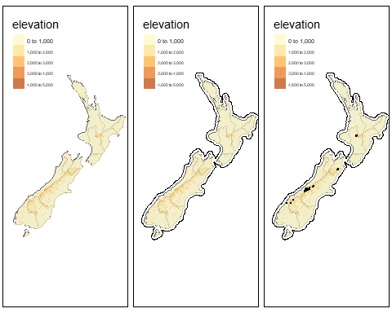
Wyświetlanie kilku map na raz
tmap_arrange(map_nz1, map_nz2, map_nz3)

Slide 30
Estetyka map
ma1 <- tm_shape(nz) + tm_fill(col = "red") ma2 <- tm_shape(nz) + tm_fill(col = "red", alpha = 0.3) ma3 <- tm_shape(nz) + tm_borders(col = "blue") ma4 <- tm_shape(nz) + tm_borders(lwd = 3) ma5 <- tm_shape(nz) + tm_borders(lty = 2) ma6 <- tm_shape(nz) + tm_fill(col = "red", alpha = 0.3) + tm_borders(col = "blue", lwd = 3, lty = 2) tmap_arrange(ma1, ma2, ma3, ma4, ma5, ma6)

Slide 31
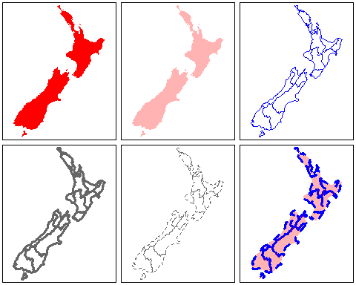

Slide 32
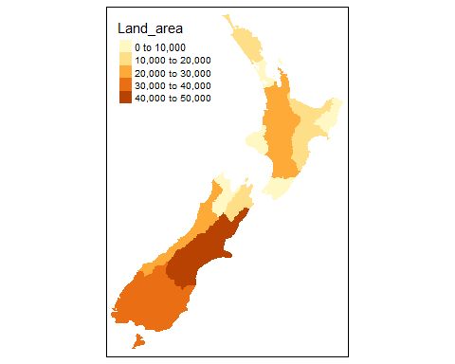
Kartogramy
tm_shape(nz) + tm_fill(col = "Land_area")

Slide 33
Zadanie
Utwórzcie 2 kartogramy (mapy pokolorowane względem zmiennych) dla danych z projektu BDL.
Wyświetlcie je obok siebie za pomocą tm_arrange.

Slide 34
Zadanie
Stwórzcie kartogram Nowej Zelandii ukazujący liczbę ludności na kilometr kwadratowy

Slide 35
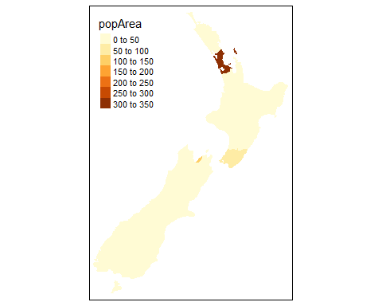
Rozwiązanie
nz %>%
mutate(popArea = Population/Land_area) %>% tm_shape() + tm_fill(col = "popArea")

Slide 36
Tytuł legendy
legend_title <- expression("Area (km"^2*")") map_nza <- tm_shape(nz) + tm_fill(col = "Land_area", title = legend_title) + tm_borders()

Slide 37
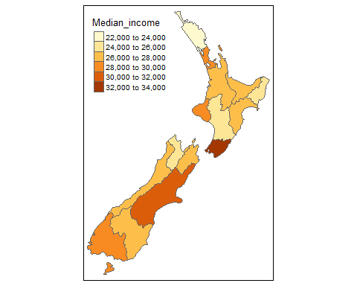
Styl kolorowania map
tm_shape(nz) + tm_polygons(col = "Median_income")

Slide 38
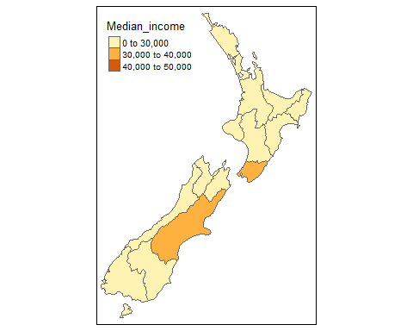
breaks <- c(0, 3, 4, 5) * 10000 tm_shape(nz) + tm_polygons(col = "Median_income", breaks = breaks)

Slide 39
Breaks
Poza ręcznym ustaleniem przedziałów można zastosować argument style (przyjmuje wartości: pretty, equal, jenks, quantile, cont, cat):
tm_shape(nz) + tm_polygons(col = "Median_income", style = 'pretty')

Slide 40
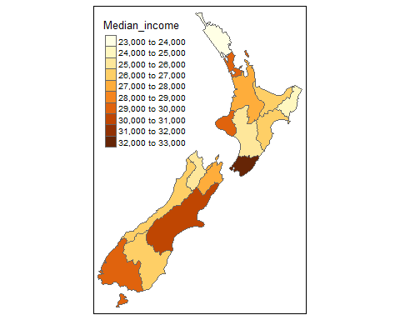
tm_shape(nz) + tm_polygons(col = "Median_income", n = 10)

Slide 41
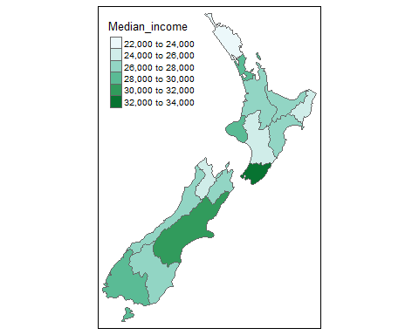
tm_shape(nz) + tm_polygons(col = "Median_income", palette = "BuGn")

Slide 42
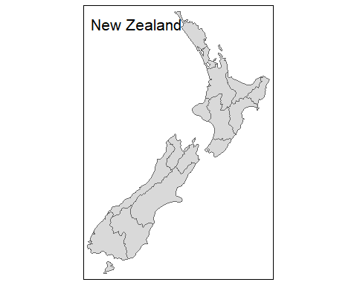
Dodatkowe elementy kompozycji
Do mapy można dodać m.in. strzałkę północy (tm_compass(type = "8star", position = c("left", "top"))), czy skalę (tm_scale_bar(breaks = c(0, 100, 200), size = 1)) jak również zmienić podstawowe elementy kompozycji:
map_nz + tm_layout(title = "New Zealand")

Slide 43
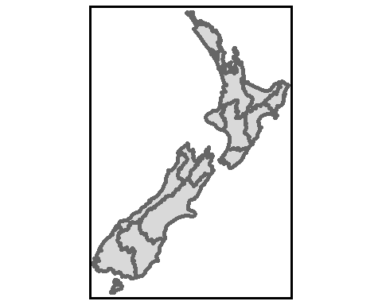
map_nz + tm_layout(scale = 5)

Slide 44
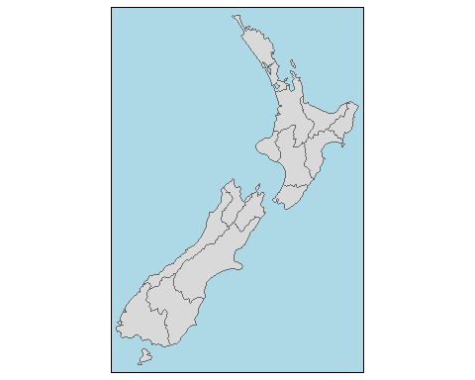
map_nz + tm_layout(bg.color = "lightblue")

Slide 45
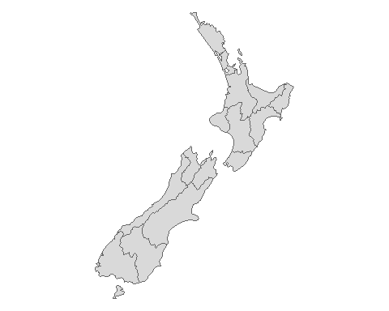
map_nz + tm_layout(frame = FALSE)

Slide 46
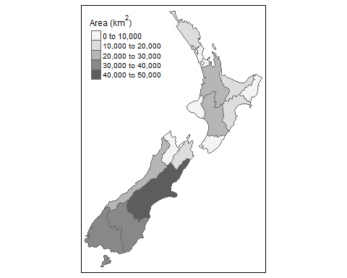
Style
Zmieniając ustawienia tm_layout możemy ustawić domyślny styl mapy automatycznie dostosowując szereg jej elementów:
map_nza + tm_style("bw")

Slide 47
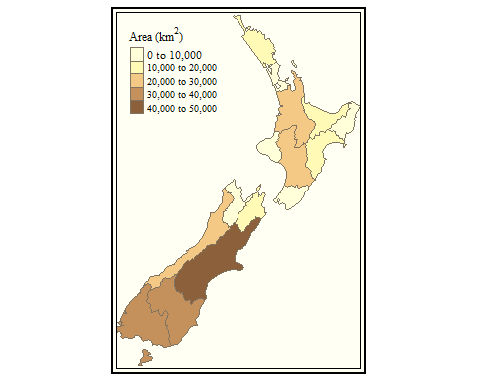
map_nza + tm_style("classic")

Slide 48
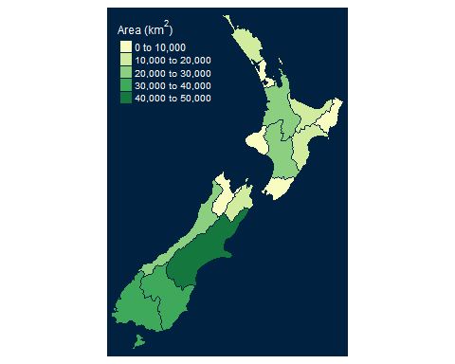
map_nza + tm_style("cobalt")

Slide 49
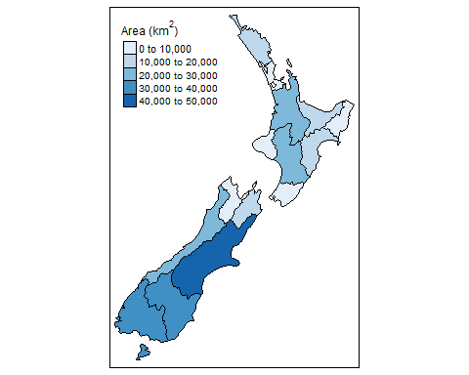
map_nza + tm_style("col_blind")

Slide 50
Mapy grupowane w ramkach
urb_1970_2030 <- urban_agglomerations %>% filter(year %in% c(1970, 1990, 2010, 2030)) tm_shape(world) + tm_polygons() + tm_shape(urb_1970_2030) + tm_symbols(col = "black", border.col = "white", size = "population_millions") + tm_facets(by = "year", nrow = 2, free.coords = FALSE)

Slide 51
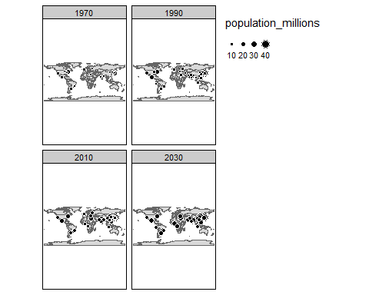

Slide 52
Mapy referencyjne (inset map)
Wyświetlenie dwóch map na raz wymaga użycia pakietu grid i polega na utworzeniu osobno dwóch map, a następnie za pomocą funkcji print(). Stwórzcie najpierw prostokąd, do którego będziemy przybliżać mapę:
nz_region <- st_bbox(c(xmin = 1340000, xmax = 1450000, ymin = 5130000, ymax = 5210000), crs = st_crs(nz_height)) %>% st_as_sfc()
Następnie stwórzcie mapę podstawową, którą będziemy wyświetlać:
nz_height_map <- tm_shape(nz_elev, bbox = nz_region) + tm_raster(style = "cont", palette = "YlGn", legend.show = TRUE) + tm_shape(nz_height) + tm_symbols(shape = 2, col = "red", size = 1) + tm_scale_bar(position = c("left", "bottom"))

Slide 53
Mapy referencyjne (inset map)
Trzecim krokiem jest utworzenie mapy referencyjnej
nz_map <- tm_shape(nz) + tm_polygons() + tm_shape(nz_height) + tm_symbols(shape = 2, col = "red", size = 0.1) + tm_shape(nz_region) + tm_borders(lwd = 3)

Slide 54
Mapy referencyjne (inset map)
W ostatnim kroku łączymy uzyskane warstwy
library(grid) nz_height_map print(nz_map, vp = viewport(0.8, 0.27, width = 0.5, height = 0.5))

Slide 55
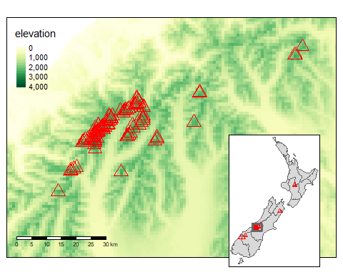

Slide 56
Mapy interaktywne
Aby utworzyć mapę interaktywną możemy wykorzystać już utworzoną mapę statyczną i jedynie zmienić jej styl wyświetlania:
tmap_mode("view") map_nz

Slide 57
Mapy interaktywne - warstwy podkładowe
Używając funkcji tmap_basemap możemy dodać warstwy podkładowe takie jak open street map, czy google earth:
map_nz + tm_basemap(server = "OpenTopoMap")

Slide 58
Zadanie
Korzystając ze zbioru danych coffee_data dokonajcie złączenia ze zbiorem world po polu name_long.
Stwórzcie 2 mapy interaktywne ukazujące produkcję kawy w obu latach. Podpowiedź: użyjcie tylko komend tm_shape, tm_polygons oraz tm_facets

Slide 59
Rozwiązanie
tmap_mode('view') world_coffee <- left_join(world, coffee_data, by = "name_long") facets <- c("coffee_production_2016", "coffee_production_2017") tm_shape(world_coffee) + tm_polygons(facets) + tm_facets(nrow = 1, sync = TRUE)

Slide 60
Zadanie
Utwórzcie mapy do Waszego projektu z Banku Danych Lokalnych

Slide 61
Operacje geometryczne
st_intersects()
st_disjoint()
st_is_within_distance ()
st_within()
st_intersects()

Slide 62
Operacje geometryczne
set.seed(2018)
(bb_world <- st_bbox(world))
random_df <- tibble(
x = runif(n = 10, min = bb_world[1], max = bb_world[3]),
y = runif(n = 10, min = bb_world[2], max = bb_world[4]) )
random_points = random_df %>%
st_as_sf(coords = c("x", "y")) %>%
st_set_crs(4326) # set geographic CRS

Slide 63
Operacje geometryczne
world_random <- world[random_points, ]
nrow(world_random)
random_joined <- st_join(random_points, world["name_long"])

Slide 64
Operacje geometryczne
plot(st_geometry(cycle_hire), col = "blue") plot(st_geometry(cycle_hire_osm), add = TRUE, pch = 3, col = "red")
any(st_touches(cycle_hire, cycle_hire_osm, sparse = FALSE))
cycle_hire_P <- st_transform(cycle_hire, 27700)
cycle_hire_osm_P <- st_transform(cycle_hire_osm, 27700)
sel <- st_is_within_distance(cycle_hire_P, cycle_hire_osm_P, dist = 20)
summary(lengths(sel) > 0)
z <- st_join(cycle_hire_P, cycle_hire_osm_P, st_is_within_distance, dist = 20)

Slide 65
Doing now what patients need next

